Slide 1
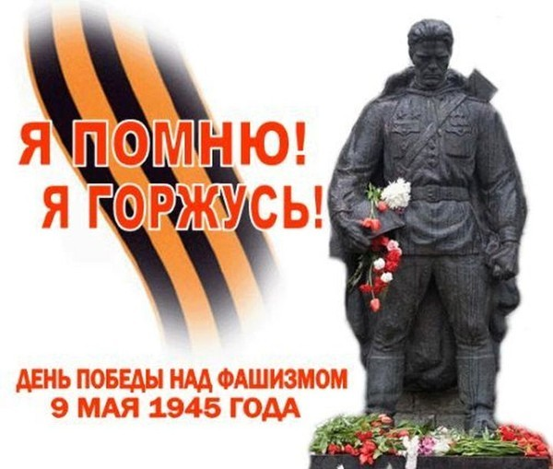

Slide 2

ПОБЕДЫ СВЕТЛЫЙ ДЕНЬ
9 мая мы празднуем День Победы в Великой Отечественной войне. Дедушки и прадедушки, бабушки и прабабушки надевают ордена, идут на встречу со своими друзьями-ветеранами. Вместе они вспоминают, какими были годы войны.
Вторая мировая война началась в 1939 году. Она охватила более 60 стран мира! В нашу страну она пришла страшным утром 22 июня 1941 года. Это было воскресенье, люди отдыхали, планировали свой выходной. Как вдруг громом ударила новость: «Началась война! Фашистская Германия без объявления войны начала наступление...» Все взрослые мужчины надели военную форму и отправились на фронт. Те, кто остался, пошли в партизаны, чтобы бороться с врагом в тылу.

Slide 3
Долгие военные годы люди не могли жить спокойно. Каждый день приносил потери, настоящее горе. Более 60 миллионов человек не вернулись домой. Половина погибших — жители бывшего Советского Союза. Почти каждая семья потеряла дедушку, отца, брата или сестру...
Нападающие издевались над жителями захваченных городов и сёл. Смело боролись наши воины с захватчиками. Не могли они простить сожжённые дома, разрушенные памятники национальной культуры. А ещё больнее им было за погибших родных и друзей. Не боялись солдаты ни голода, ни холода. Возможно, им тоже было страшно. Но мечта о победе, мирной жизни постоянно поддерживала их.

Slide 4
Шёл 1945 год. Великая Отечественная война против фашистских захватчиков приближалась к победному концу. Наши бойцы сражались, насколько хватало сил. Весной наша армия подошла к столице фашистской Германии — городу Берлину.
Битва за Берлин продолжалась до 2 мая. Особенно отчаянным был штурм рейхстага, где собрались руководители Германии. 8 мая 1945 года представители немецкого верховного командования подписали акт об окончании войны. Враг сдался. День 9 мая стал Днём Победы, большим праздником всего человечества.
Теперь в этот день обязательно расцветают миллионами цветов праздничные фейерверки. Ветеранов поздравляют, поют для них песни, читают стихи. К памятникам погибшим несут цветы. Помним всегда, что мир на земле — самая главная ценность.

Slide 5
Пусть будет мир
Пусть пулемёты не строчат,
И пушки грозные молчат,
Пусть в небе не клубится дым,
Пусть небо будет голубым,
Пусть бомбовозы по нему
Не прилетают ни к кому,
Не гибнут люди, города...
Мир нужен на земле всегда!
Автор: Н. Г. Найдёнова
Вместе с дедушкой
Растаял утренний туман,
Красуется весна...
Сегодня дедушка Иван
Начистил ордена.
Мы вместе в парк идём
Встречать
Солдат, седых, как он.
Они там будут вспоминать
Свой храбрый батальон.
Там по душам поговорят
О всех делах страны,
О ранах, что ещё болят
С далёких дней войны.
Автор: Г. А. Ладонщиков

Slide 6
ИСТОРИЯ ГЕОРГИЕВСКОЙ ЛЕНТОЧКИ
Георгиевская лента — двухцветная лента — реплика знаменитого биколора, ленты к ордену Святого Георгия, которая с незначительными изменениями вошла в советскую наградную систему под названием «Гвардейской ленты» как особого знака отличия. Цвета ленты — чёрный и оранжевый — означают «дым и пламень» и являются знаком личной доблести солдата на поле боя.
Акция "Георгиевская ленточка", задуманная РИА Новости и "Студенческой общиной" в 2005 году, в год 60-летия Победы, с каждым годом становится все масштабней.

